Slide 1
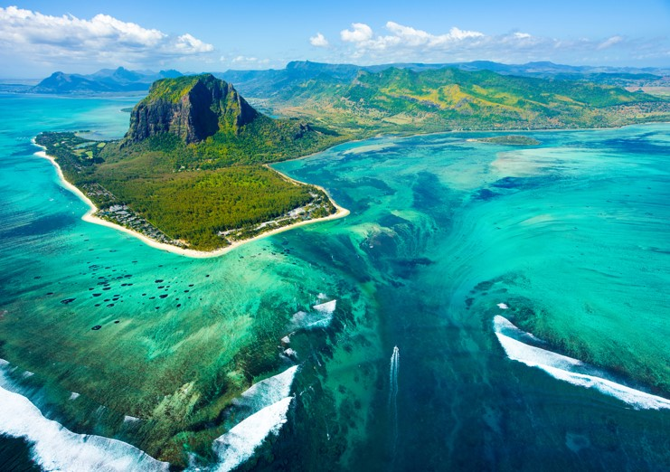
Lorient Vous Présente L’ïle Maurice
ÎLE Maurice

Slide 2
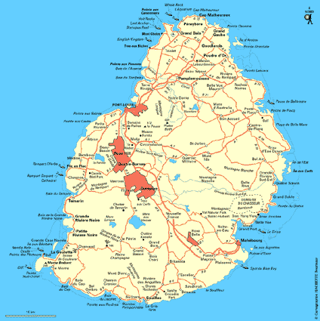
Cartes Île Maurice

Slide 3
L’Île Maurice est un état insulaire de l’Océan Indien. Elle se trouve à l’est de Madagascar (à 870 kilomètres) et à 170 kilomètres de La Réunion. C’est une île volcanique qui mesure 2 040 km². Elle possède tout de même 177 kilomètres de côtes entourées d’une barrière de corail. L’Île a obtenu son indépendance en 1968 après avoir été sous l’influence des Hollandais (de 1638 à 1710), des Français (de 1715 à 1810) et des Anglais (de 1810 à 1968). Le français et l’anglais sont les deux langues officielles des quelques 1 259 838 habitants.

Slide 4
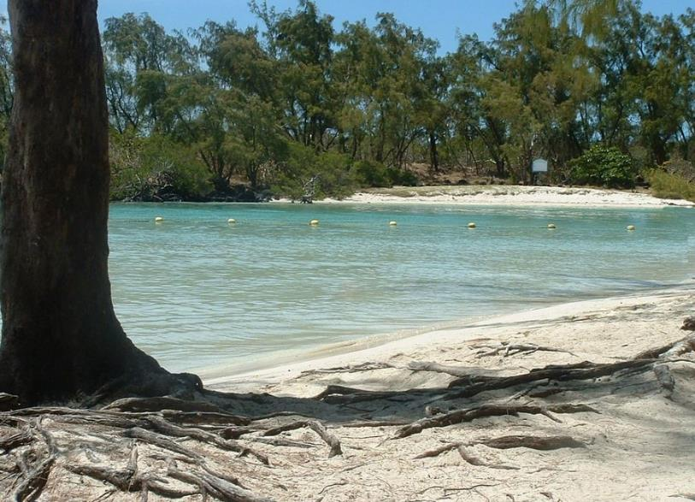
Dans le Lagon du Trou d'Eau Douce, à l'est de l'île, se trouve l'île aux Cerfs

Slide 5
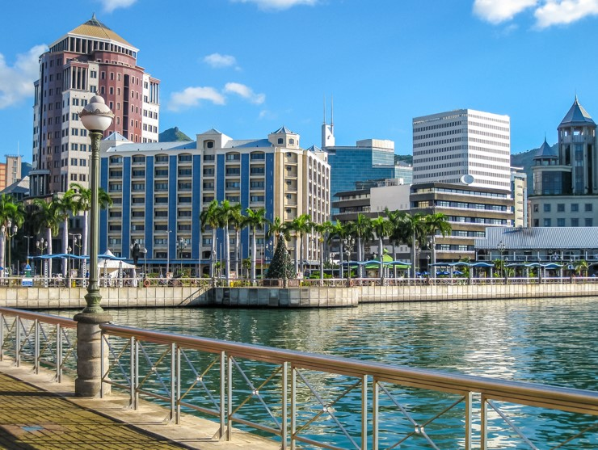
Port-Louis, la capitale

Slide 6
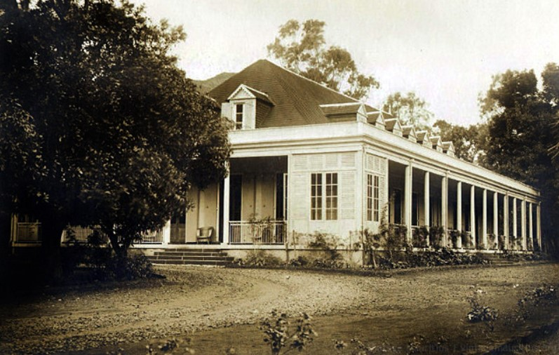
La maison coloniale Eureka se trouve dans le centre de l'île, à Moka.

Slide 7
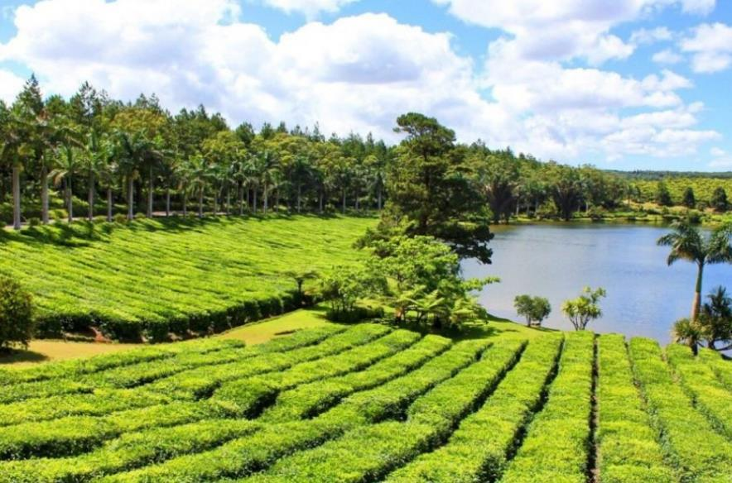
La Route du Thé

Slide 8
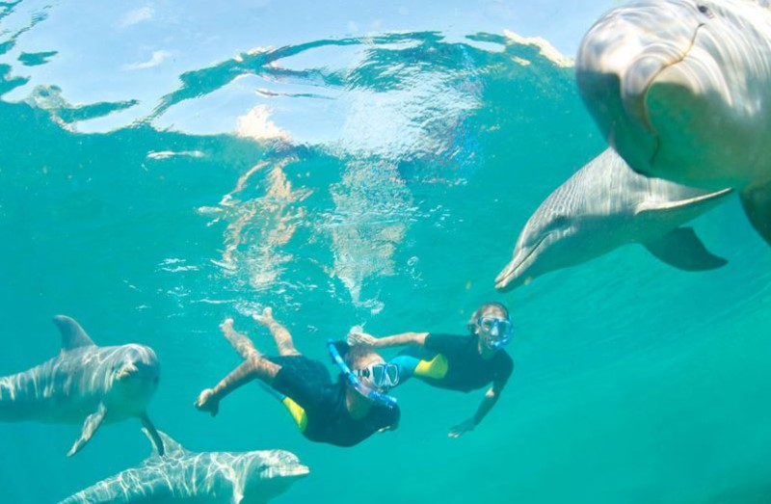
l'Île aux Bénitiers tout en faisant de la plongée en apnée accompagné de dauphins

Slide 9
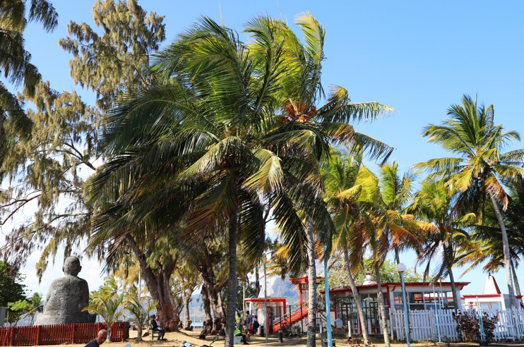
Mahébourg fut la toute première ville construite à Maurice.

Slide 10
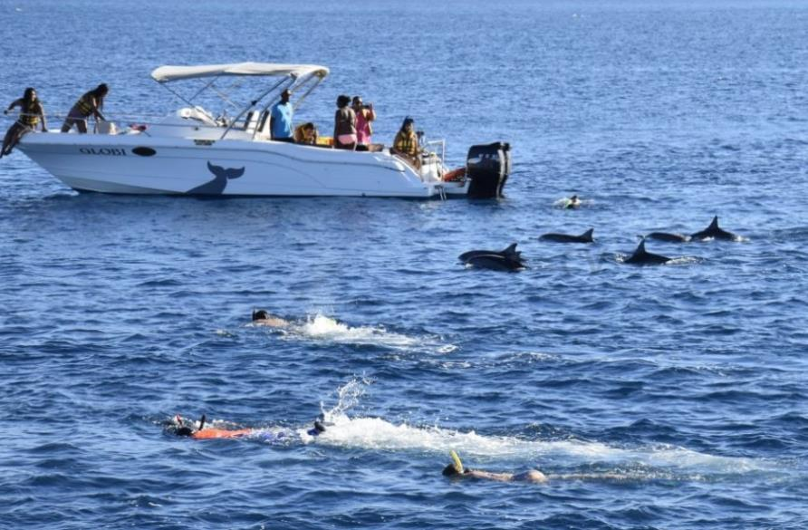
Une promenade en bateau

Slide 11
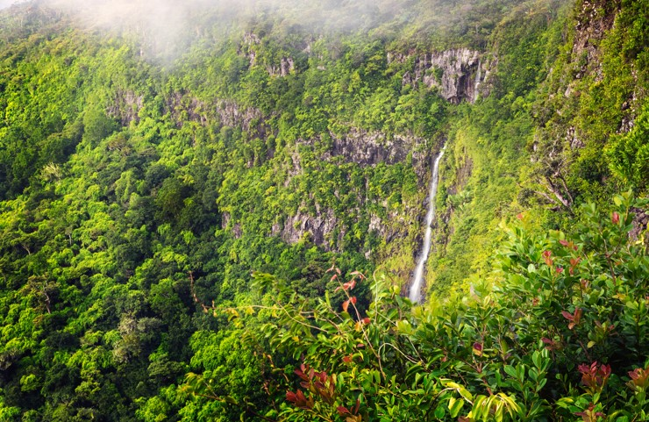
Le site naturel des 7 cascades, aussi appelé Les Chutes de Tamarin,

Slide 12
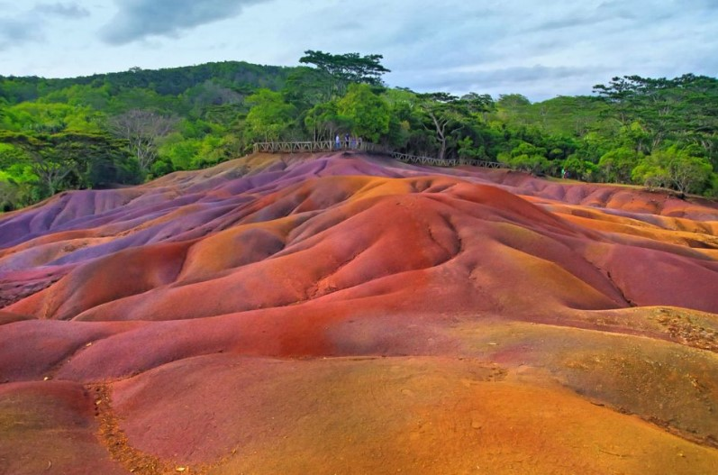
On vous propose une visite complète de la côte sud de l'Île Maurice. Vous pourrez admirer la chute de Chamarel, la Terre des 7 Couleurs, les chutes d'Alexandra, la vallée de la rivière noire, Grand Bassin et le Trou aux Cerfs.

Slide 13
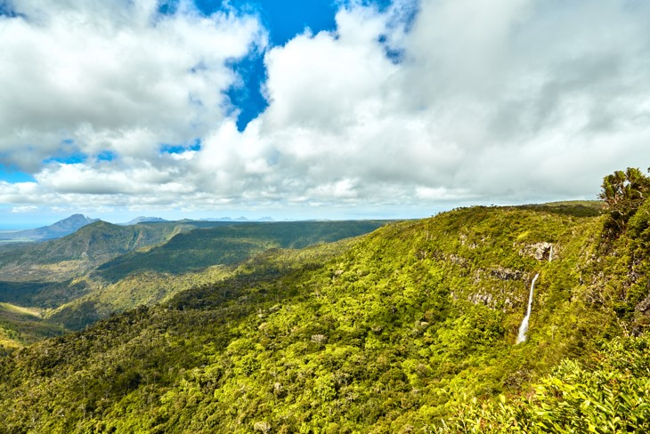
Il s'agit là du plus grand parc naturel de l'île. C'est un vrai incontournable pour quiconque séjourne à l'Île Maurice. Le parc s'étend sur 6 754 hectares.
. Black River Gorges National Park – Parc Naturel des Gorges de Rivière Noire

Slide 14
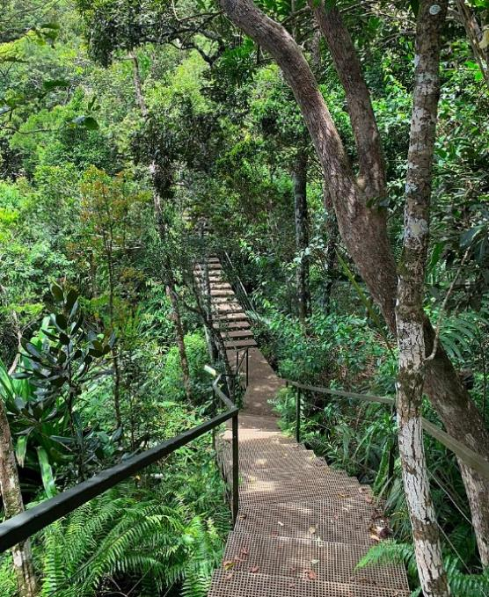
Ebony Forest

Slide 15
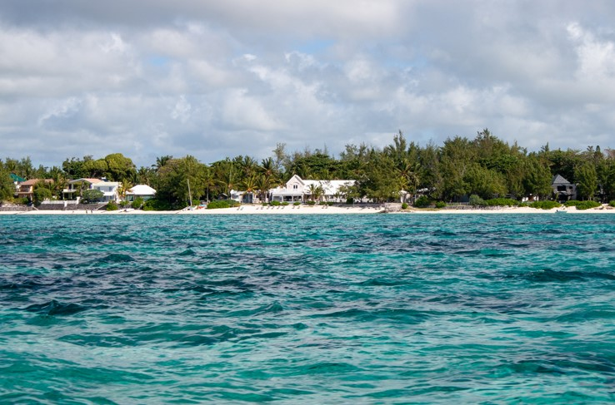
Non loin de Cap Malheureux vous attend la ville côtière de Grand Baie. C'est le centre névralgique du nord de l'île.

Slide 16
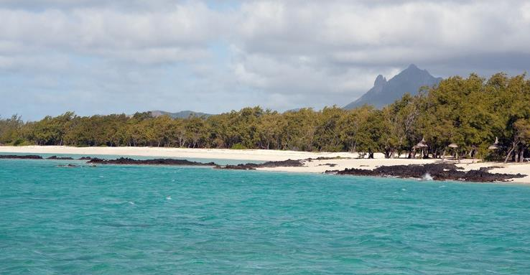
La plage de Belle Mare se trouve au nord-est de l'île. Il s'agit de l'une des plus belles plages de l'île

Slide 17
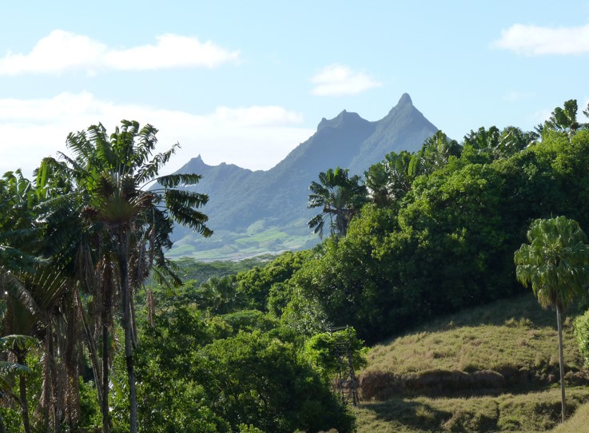
La Vallée de Ferney

Slide 18
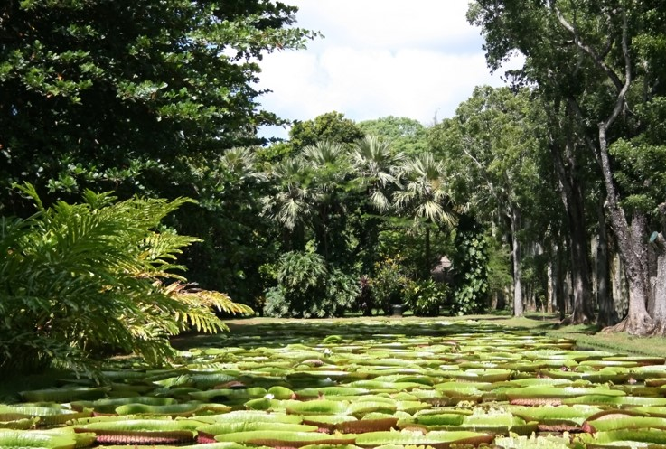
une petite visite au jardin de Pamplemousse. Il s'agit de l'une des attractions les plus réputées de l'île.

Slide 19
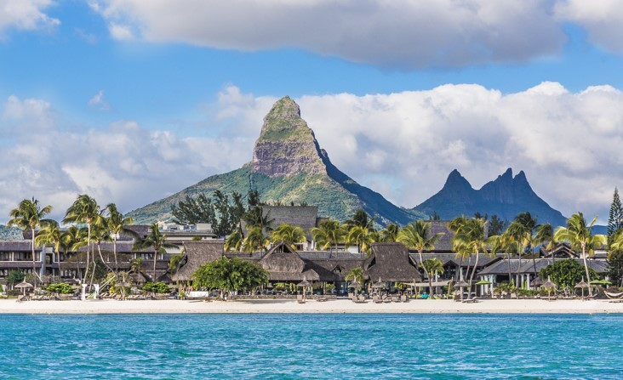
. Flic en Flac plage est l'une des villes les plus touristiques de l'Île Maurice.

Slide 20
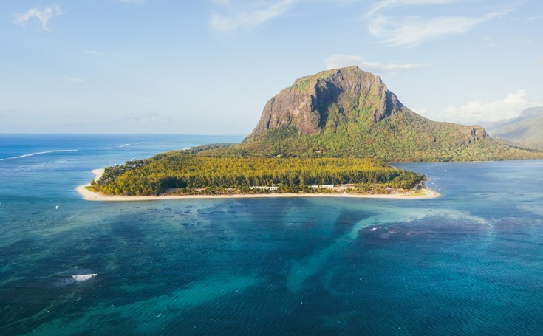
Le Morne Brabant

Slide 21
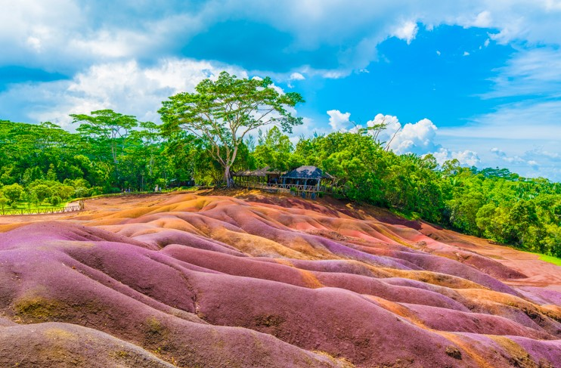
La plaine de Chamarel est proche du Morne Brabant. Vous y découvrirez une curiosité naturelle incroyable et unique en son genre : la Terre des 7 couleurs. C'est une zone de terre volcanique naturelle et préservée qui forme un dégradé de 7 couleurs différentes. Superbe !

Slide 22
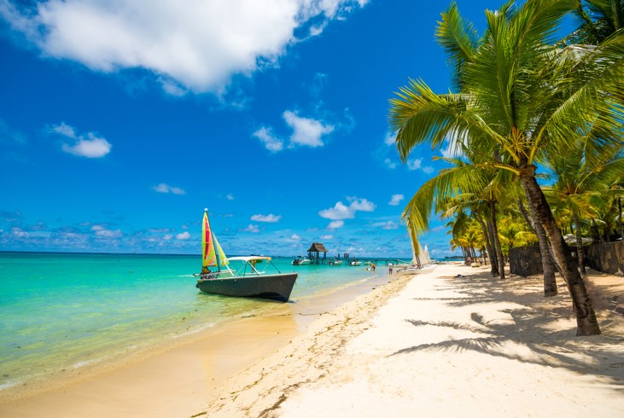
La Plage de Trou aux Biches

Slide 23
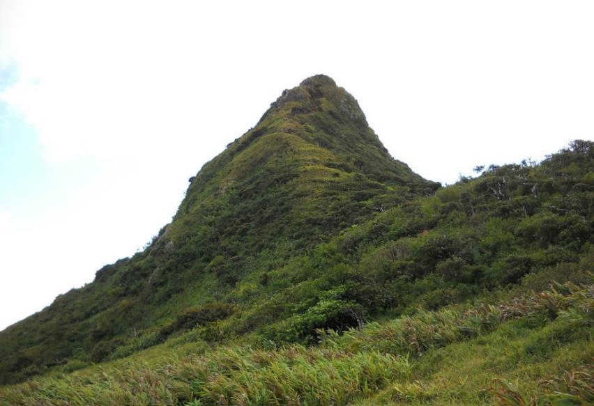
La montagne du Pouce

Slide 24
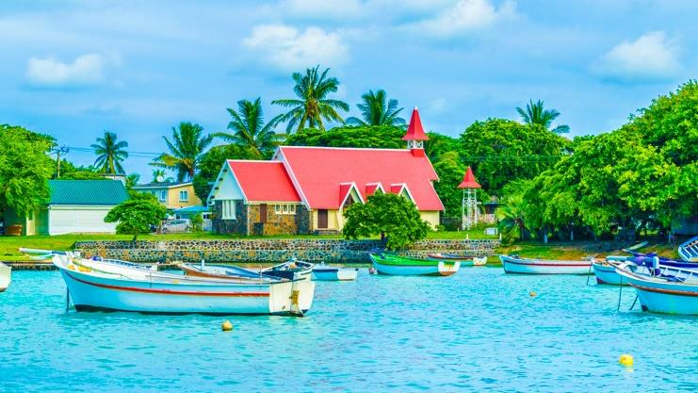
Cap Malheureux

Slide 25
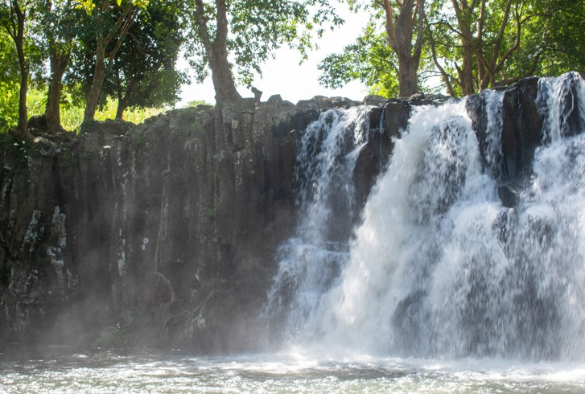
Eau Bleue

Slide 26
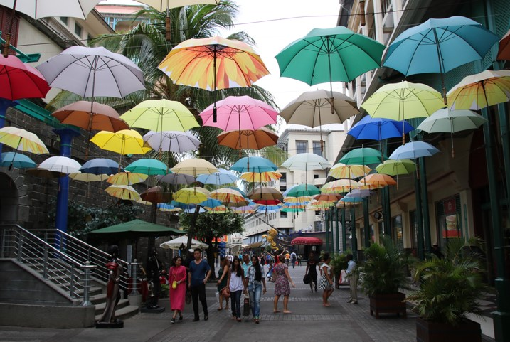
Le Caudan Waterfront ou Caudan tout court est le plus vieux centre commercial de l'Île Maurice

Slide 27
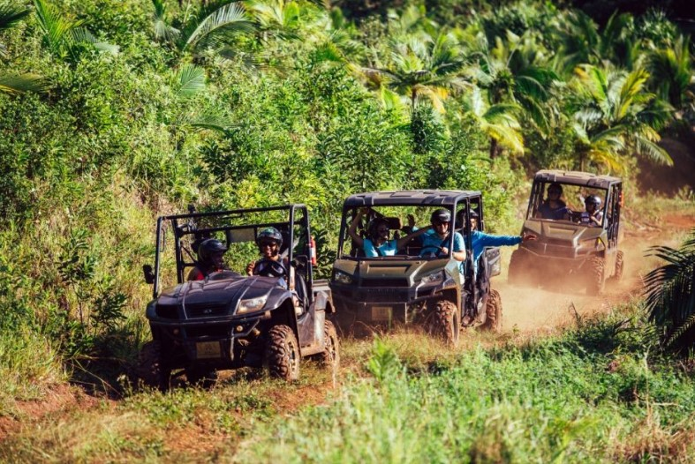
Une balade en buggy dans la réserve de Bel Ombre

Slide 28
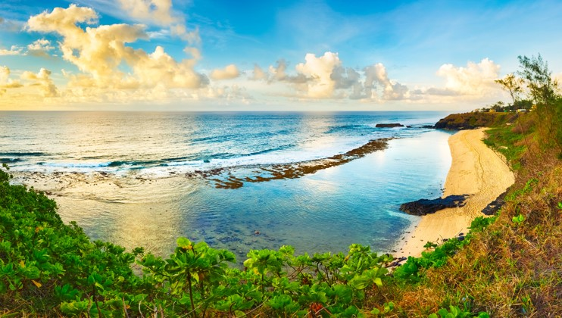
La Plage de Gris-Gris

Slide 29
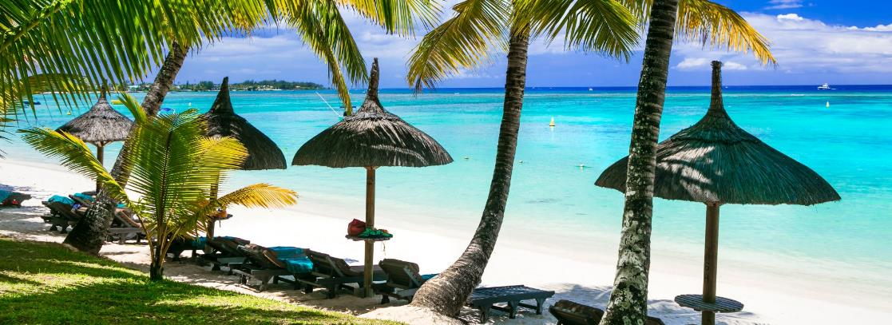
L’ÎLE AUX BÉNITIERS

Slide 30
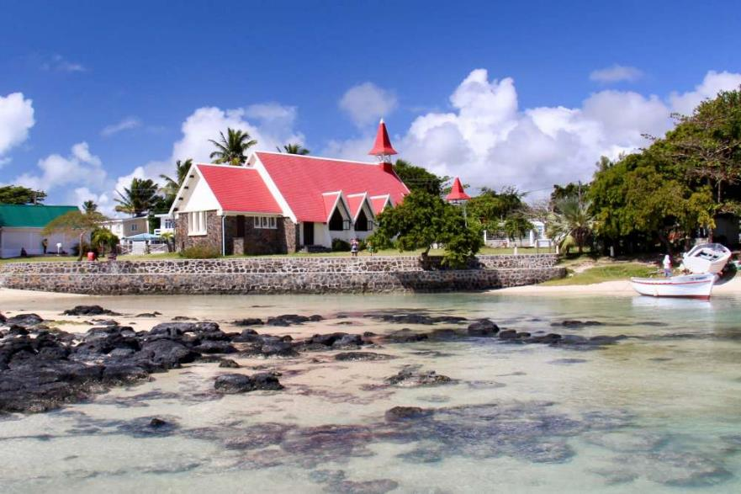

Slide 31
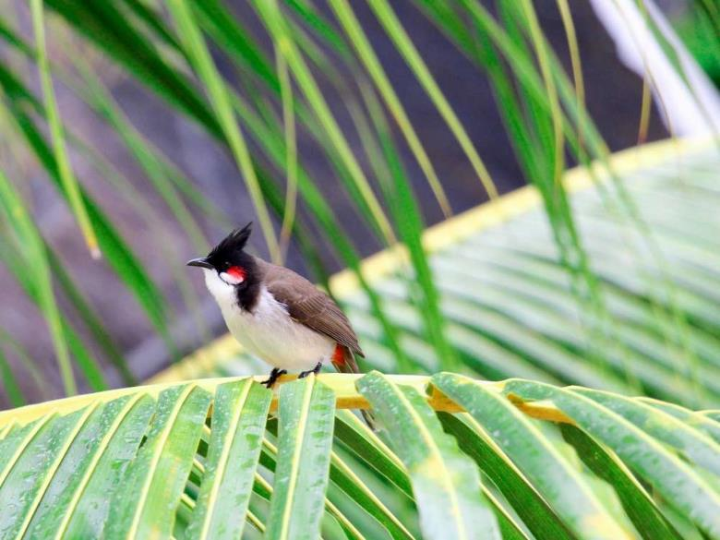
Lorient Vous A Présenté L’ïle Maurice
Les images Et Le Son Du Net
Daniel

